Slide 1
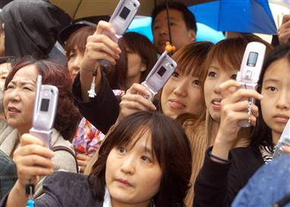
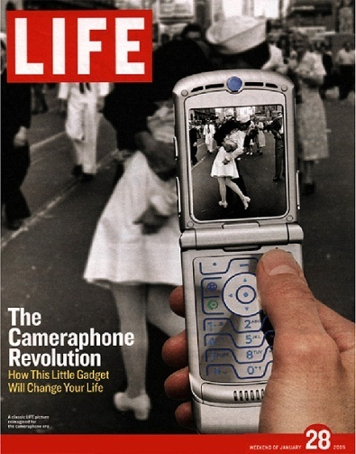
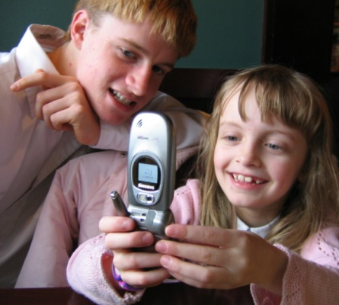
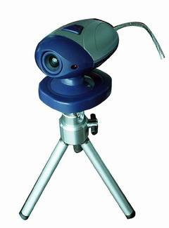
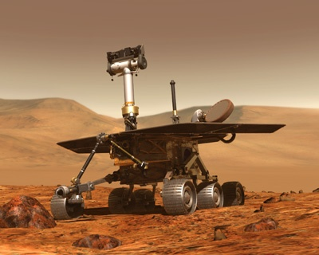
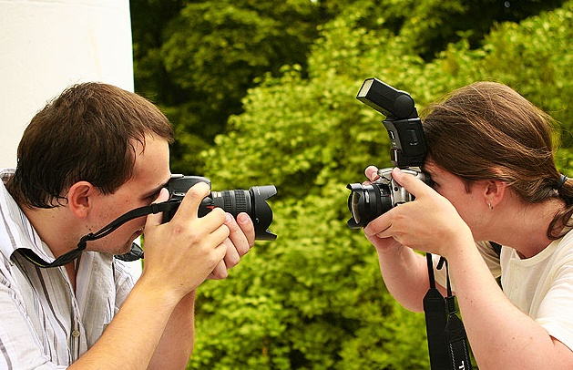
Компьютерное зрение

Slide 2

Общая информация
Этот курс подготовлен и читается при поддержке Microsoft Research
Страница курса http://courses.graphicon.ru/main/vision

Slide 3
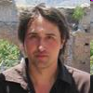

О лекторе
Лаб. компьютерной графики и мультимедиа
  Научный сотрудник, к.ф-м.н., руководитель группы компьютерного зрения
Антон
Конушин
Курсы:
  С/к «Введение в компьютерное зрение» (весна)
  С/к «Доп. главы компьютерного зрения» (осень)
  «Компьютерная графика»
  С/к «Анализ изображений и видео» (год), ШАД Яндекс
E-mail: ktosh@graphics.cs.msu.ru

Slide 4
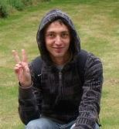
Об ассистенте
Аспирант 1-го года ВМК МГУ
Лаб. комп. графики и мультимедиа
Группа компьютерного зрения
aachigorin@gmail.com
Александр
Чигорин

Slide 5
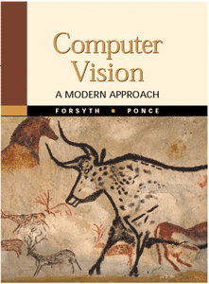
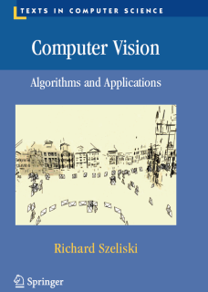
Учебники
Форсайт, Понс «Компьютерное зрение: современный подход»
R.Szeliski «Computer vision: Algorithm and applications»
  http://research.microsoft.com/en-us/um/people/szeliski/Book/

Slide 6
План лекции
Введение в компьютерное зрение
  Что это такое
  Почему это сложно
  История компьютерного зрения
  Современные достижения
  Задачи, решаемые в лаборатории
Обзор программы курса
Компьютерное зрение и зрение человека
  Изображение
  Камера и глаз
  Цвет и баланс белого

Slide 7
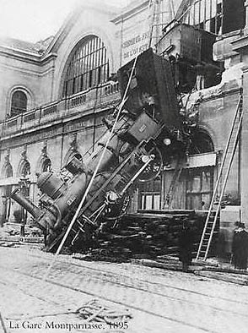
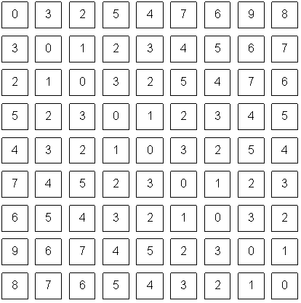
Задача компьютерного зрения
Понять, что запечатлено на изображении
Мы видим
Компьютер видит
Source: S. Narasimhan
Notes:
Та же задача, что решается постоянно в мозгу человека. Вопрос во многом, философский. «Что значит видеть?», и мы будем к этому вопросу возвращаться.

Slide 8
Задача компьютерного зрения
«To see means to know what is where by looking»
  David Marr, Vision, 1982
Понять, что запечатлено на изображении
Что это в действительности обозначает?
  Зрение - источник семантической информации о мире
  Зрение - источник метрической информации о трехмерном мире

Slide 9
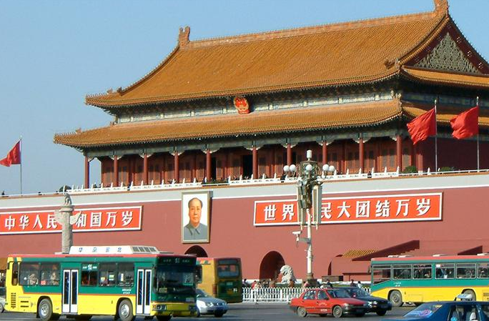
Семантическая информация
Slide credit: Fei-Fei, Fergus & Torralba

Slide 10
Классификация сцены
вне помещения
город
уличное движение
Пекин, Китай
Пл. Тяньаньмэнь
Slide 10
slide credit: Fei-Fei, Fergus & Torralba
Notes:
10

Slide 11
Поиск и локализация объектов
Здание
Флаг
Лицо
Текст
Автобус
Автобус
Slide 11
Slide credit: Fei-Fei, Fergus & Torralba
Notes:
11

Slide 12
Семантическая сегментация
Небо
Строения
Автомобиль
Автомобиль
29.06.2011
Slide 12
Notes:
12

Slide 13
Качественная информация
Голубое
наклонная
Ветер справа налево
Нежесткий, движется
Мао
Жесткий, движется
Жесткий, движется
горизонтальный
Slide 13
slide credit: Fei-Fei, Fergus & Torralba
Notes:
13

Slide 14
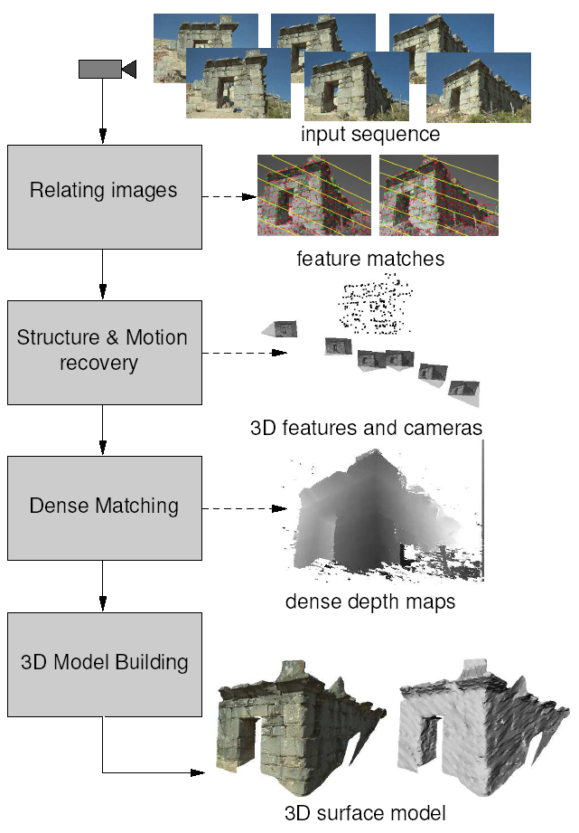
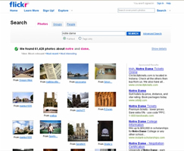
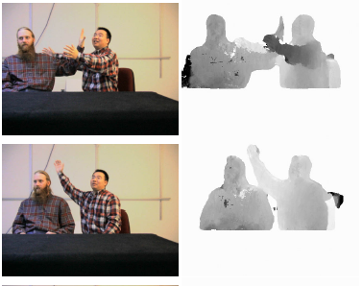
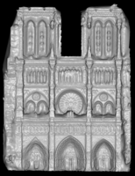
Метрическая информация
Моделирование по пользовательским снимкам
Стерео
реконструкция
Структура из движения
NASA Mars Rover
Pollefeys et al.
Goesele et al.
Slide: Svetlana Lazebnik

Slide 15
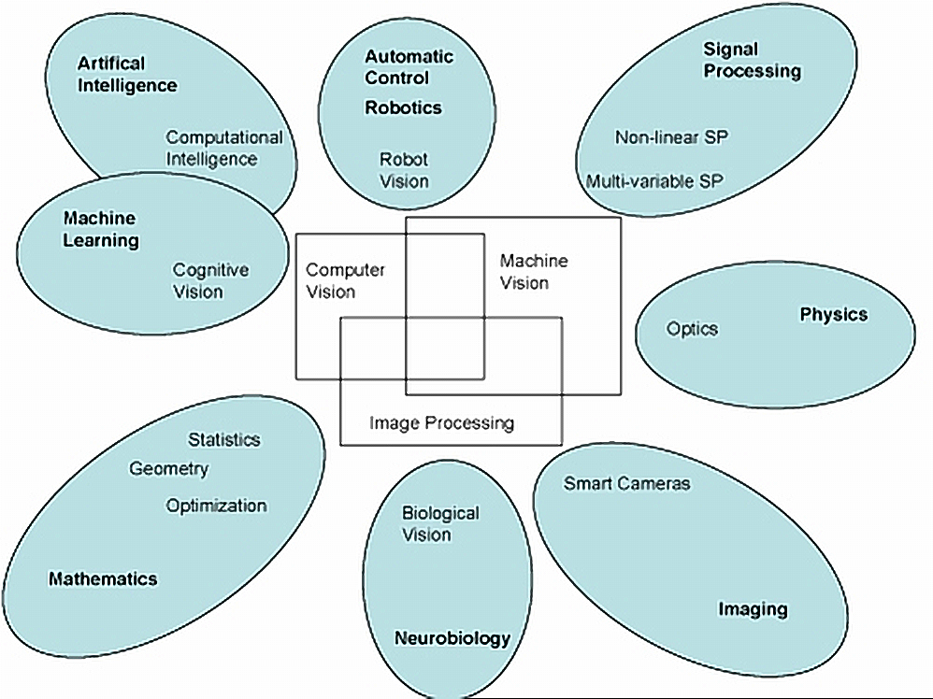
Смежные дисциплины
Википедия
Notes:
Физика - множество задач компьютерного зрения требуют понимания и учета физических процессов формирования изображения
Математика – без математики, разумеется, не обойтись. В первую очередь математическая статистика, численные методы и геометрия
Обработка сигналов – многие методы обработки одномерных сигналов могут быть успешно обобщены на двумерные (изображения) и трехмерные (видео)
Искусственный интеллект – в частности решает задачи планирования и принятия решений для систем управления роботами и автономных механизмов, использующих оптические сенсоры
Нейробиология – исследование существующих биологических систем распознавания привело к созданию систем и алгоритмов, имитирующих работу мозга и органов чувств человека и животных

Slide 16
Зрение… принятые названия
Обработка изображений (Image processing)
  На входе и выходе изображение
Анализ изображений (Image analysis)
  Фокусируется на работе с 2D изображениями
Распознавание образов (Pattern recognition)
  Распознавание, обучение на абстрактных числовых величинах, полученных в том числе и из изображений
Компьютерное зрение (Сomputer vision)
  Изначально воостановление 3д структуры по 2д изображениям, сейчас шире, как принятие решений о физических объектах, основываясь на их изображениях
Фотограмметрия (Photogrammetry)
  Исторически измерение расстояний между объектами по 2D изображениям
Машинное зрение (Мachine vision)
  Обычно понимается как решение промышленных, производственных задач (сложилось исторически)

Slide 17
Зачем?
Полезно – много практических применений
Интересно – наглядное применение массы математических методов
Сложно
  25+% мозга человека отвечает за зрение
  «ИИ-полная» задача – решение задачи зрения на уровне человека равносильно решению задачи искусственного интеллекта

Slide 18
Почему зрение – это сложно?

Slide 19
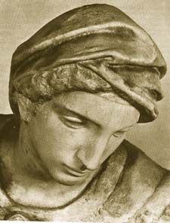
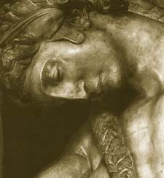
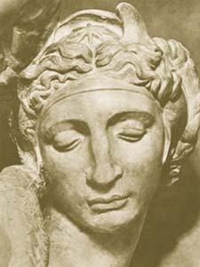
Точка наблюдения
Michelangelo 1475-1564
slide credit: Fei-Fei, Fergus & Torralba
Notes:
19

Slide 20
Освещение
image credit: J. Koenderink
Notes:
20

Slide 21
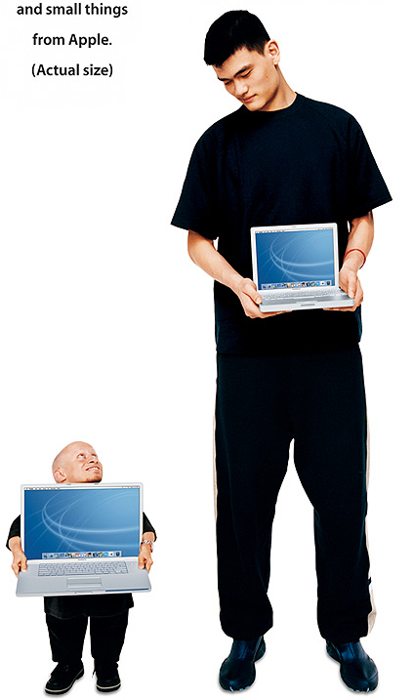
Масштаб
Slide credit: Fei-Fei, Fergus & Torralba
Notes:
21

Slide 22
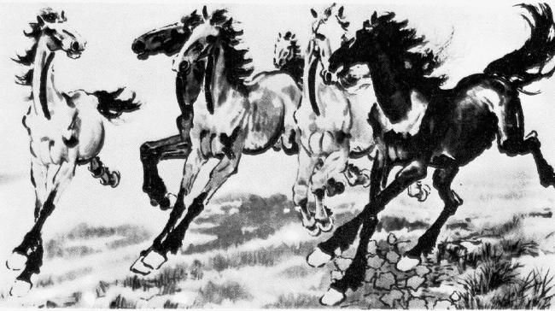
Деформация
Xu, Beihong 1943
Slide credit: Fei-Fei, Fergus & Torralba
Notes:
22

Slide 23
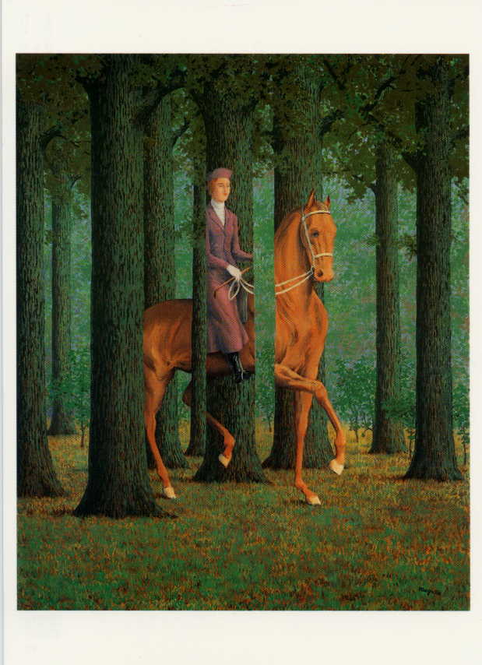
Перекрытие
Magritte, 1957
slide credit: Fei-Fei, Fergus & Torralba
Notes:
23

Slide 24
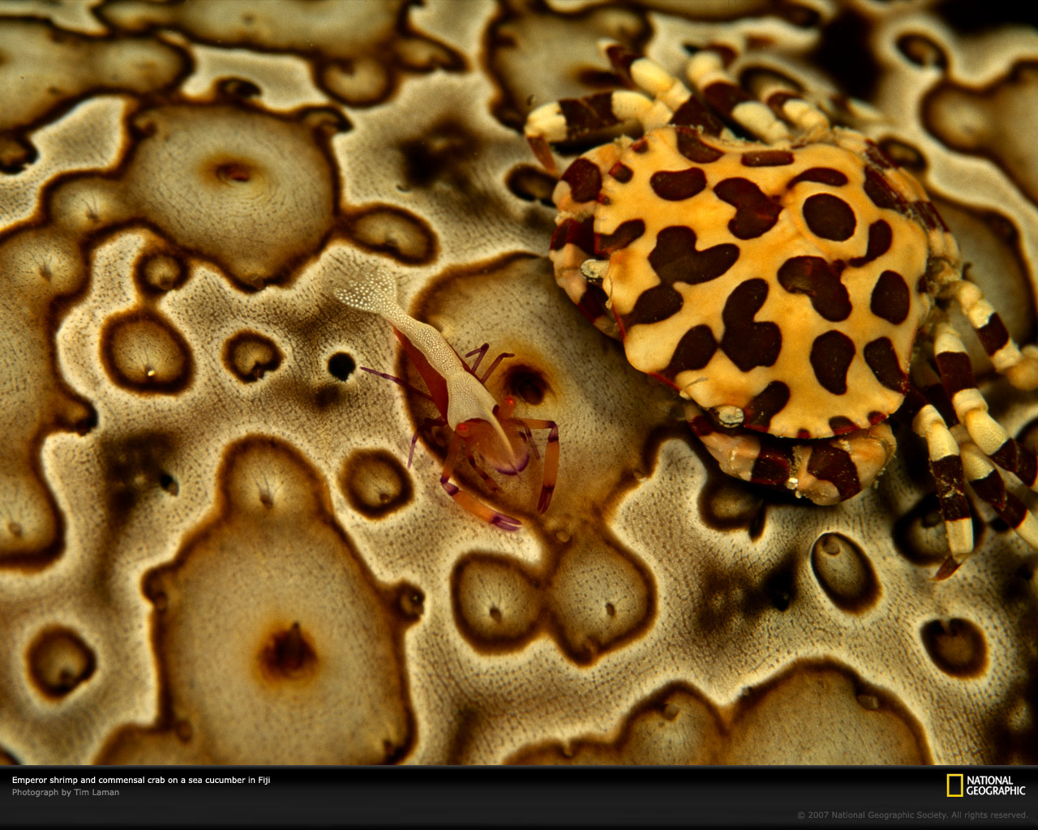
Маскировка
Notes:
24

Slide 25
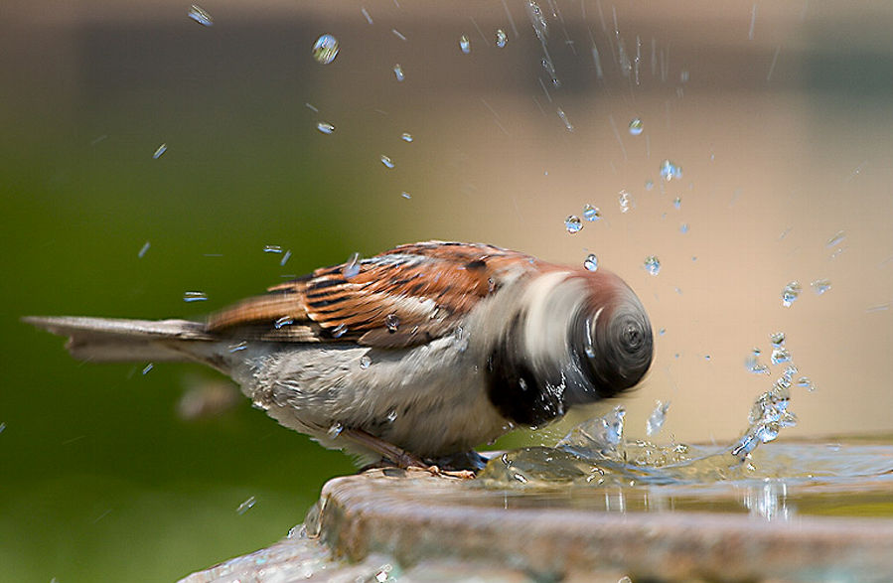
Движение
Notes:
25

Slide 26
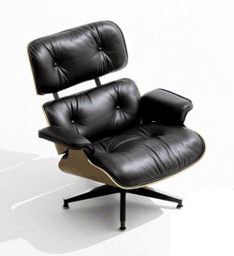
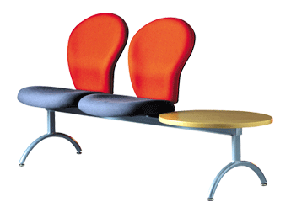
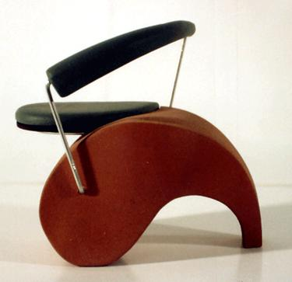
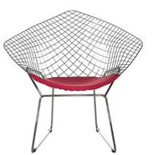
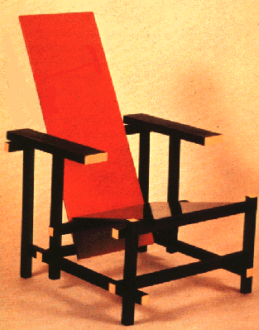
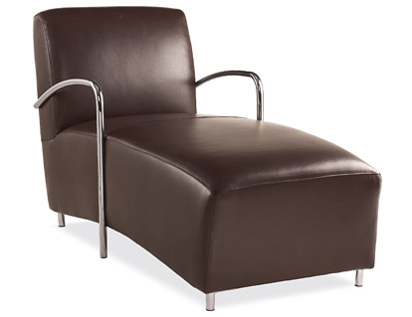
Внутриклассовая изменчивость
Slide credit: Fei-Fei, Fergus & Torralba
Notes:
26

Slide 27
Контекст
Полено
Стул
Notes:
27

Slide 28


Локальная неоднозначность
Slide credit: Fei-Fei, Fergus & Torralba
Notes:
28

Slide 29
Сложности или возможности?
Изображение запутывает, но дает много подсказок
Наша задача – интерпретировать подсказки
Image source: J. Koenderink
Notes:
29

Slide 30
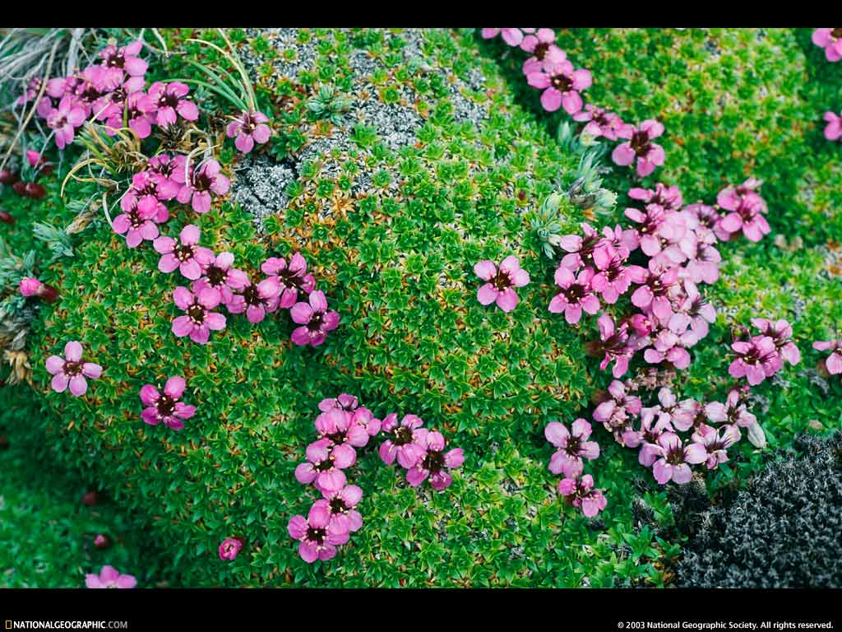
Цвет
Notes:
30

Slide 31
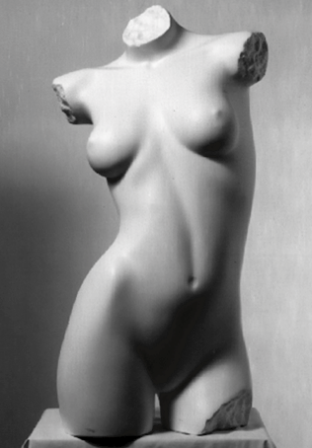
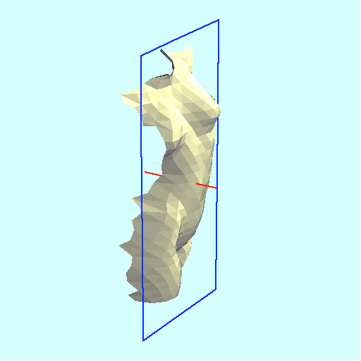
Тени и освещение
Source: J. Koenderink
Notes:
31

Slide 32
Отбрасываемые тени
Source: J. Koenderink
Notes:
32

Slide 33
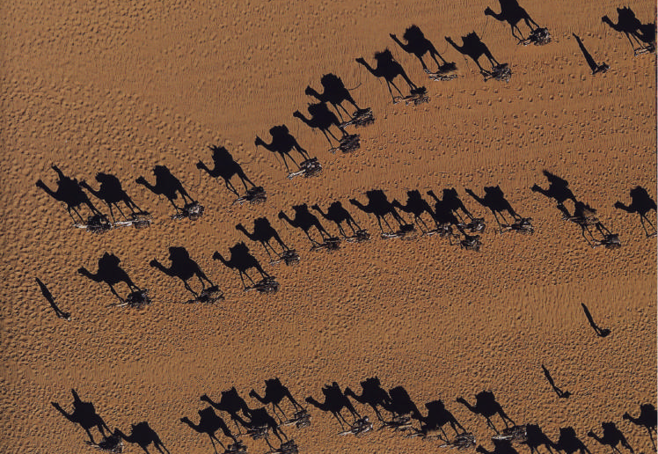
Группировка
Image credit: Arthus-Bertrand (via F. Durand)
Notes:
33

Slide 34
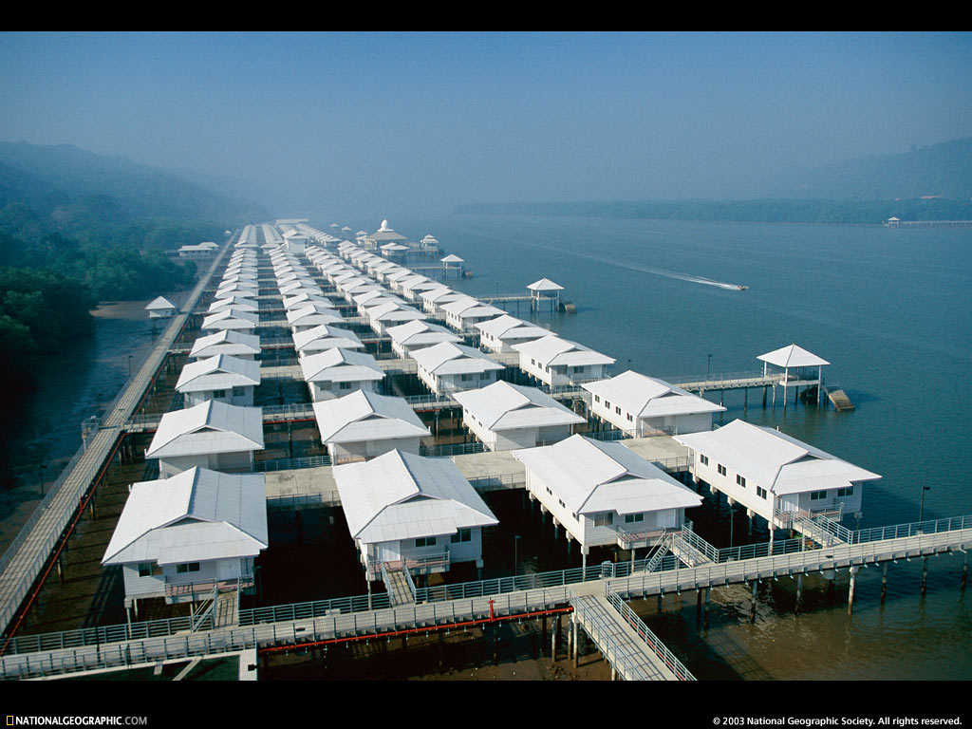
Глубина: линейная перспектива
Notes:
34

Slide 35
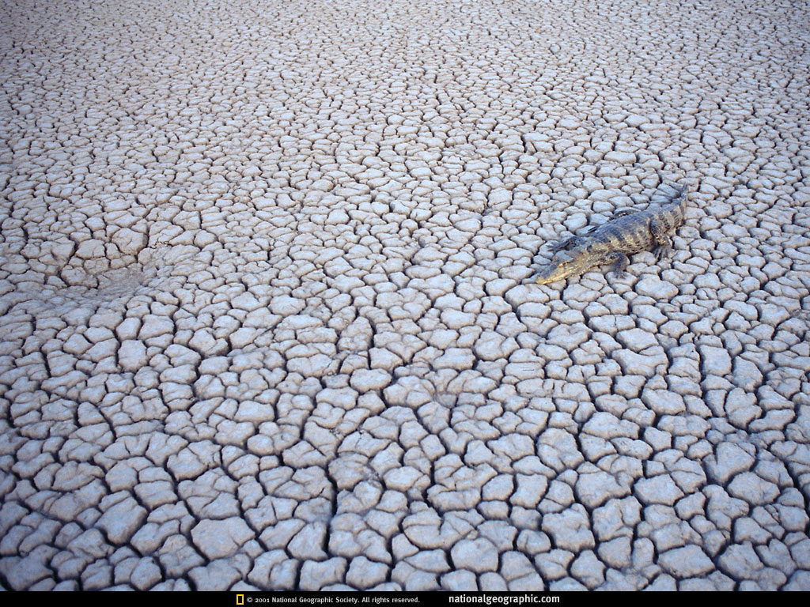
Текстура
Notes:
35

Slide 36
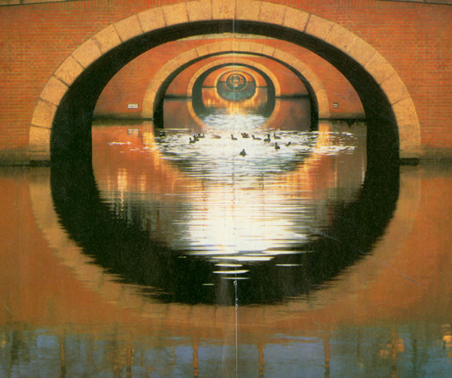
Упорядочивание по глубине
Source: J. Koenderink
Notes:
36
Смотрим, какие объекты перекрывают другие

Slide 37
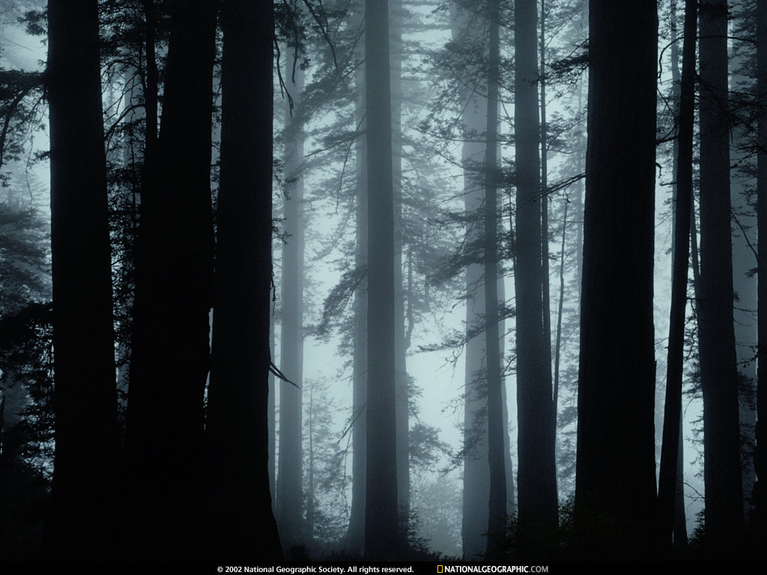
Туман и фокусировка
Notes:
37

Slide 38
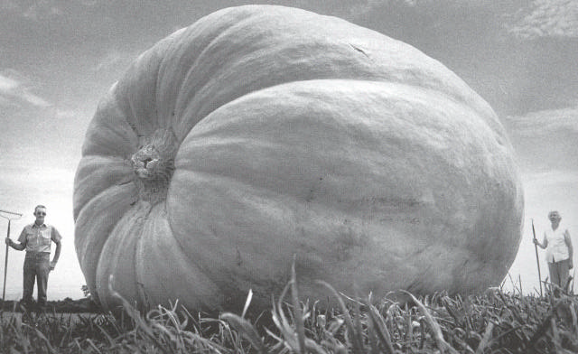
Резюме
Зрение изначально нечеткая задача
  Разные 3D сцены дают одно и то же 2D изображение
  Необходимы априорные знания о структуре и свойствах мира
Image source: F. Durand
Notes:
38

Slide 39
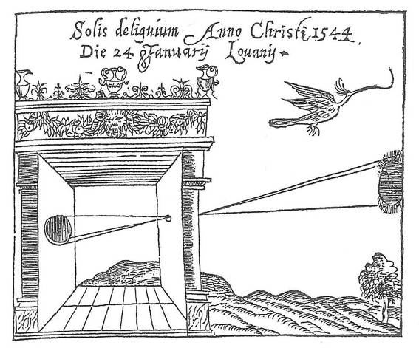
История: Камера-обскура
Принцип был известен еще Аристотелю (384-322 до Н.Э.)

Slide 40
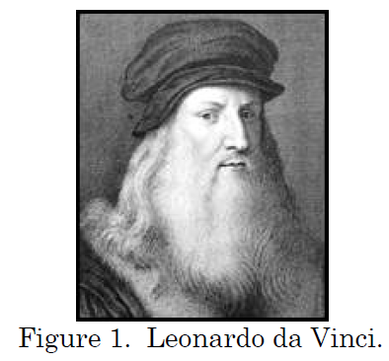
“Magic Lantern”, 1492

Slide 41
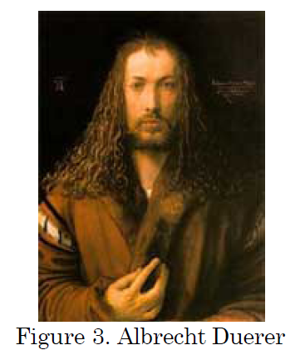
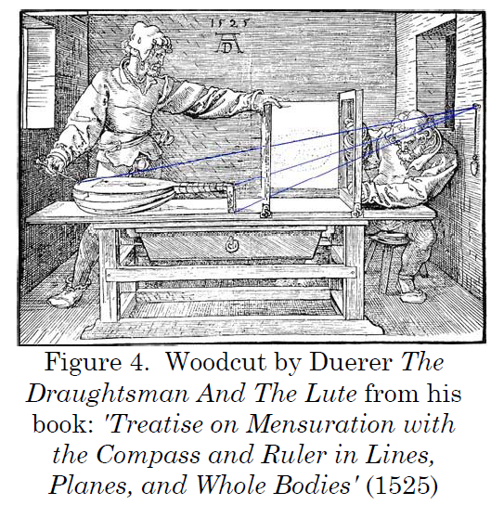
1525

Slide 42
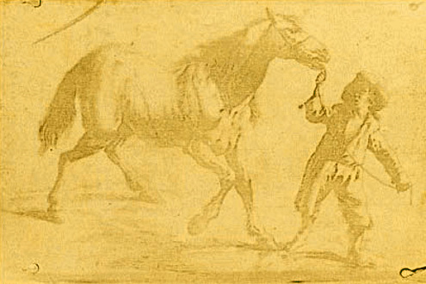
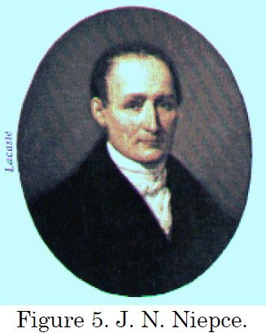
Первая фотография
Самая первая фотография
1825 год
Требовала 8 часов проявки

Slide 43
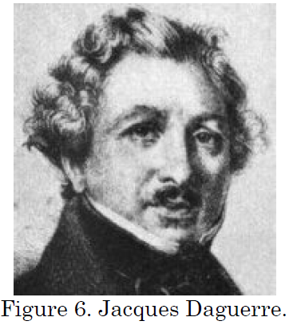
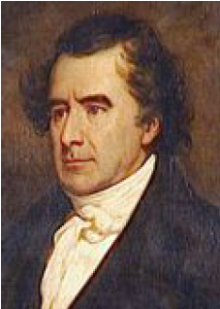

Фотограмметрия
1837 – первые практически применимые фотографии
1840 – «Фотограмметрия – будущее геодезии»
Notes:
Выступая перед французской академией наук

Slide 44
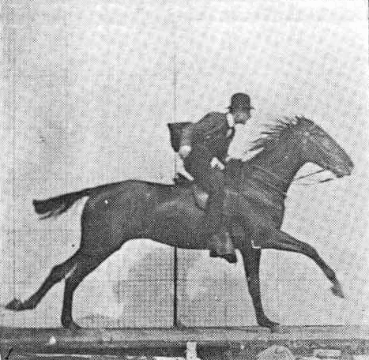

Видео
1878 – первая скоростная съемка, Eadweard Muybridge
1888 – первое кино на плёнке, Louis Le Prince
Notes:
Автор таинственно пропал с поезда. Брата застрелили после патентного суда с Эдиссоном

Slide 45


Электронно-лучевая трубка(CRT)
1885 – изобретение СRT
1897 – СRT c флуоресцентным экраном

Slide 46



1896: Стереофотограмметрия
Стереокамера и
теодолит
Notes:
1909 - аэрофотосъемка

Slide 47

Растровый дисплей – 1927 год
Philo Farnsworth – 60-строчный растровый дисплей

Slide 48


Whirlwind, MIT, 1951
Первый компьютер, отображающий текст и графику в реальном времени на мониторе
Точками карту, значком самолёт.
«Световое перо» для взаимодействия с экраном (запрос информации об объекте)

Slide 49


1957 - 1967
Аналоговые сопоставители изображений

Slide 50

“The Boing man”, 1960
Первое компьютерное изображение человека

Slide 51

Зарождение компьютерного зрения
L. G. Roberts, Machine Perception of Three Dimensional Solids, Ph.D. thesis, MIT Department of Electrical Engineering, 19601963.
Notes:
It is commonly accepted that the father of Computer Vision is Larry Roberts, who in his Ph.D.
thesis (cir. 1960) at MIT discussed the possibilities of extracting 3D geometrical information from
2D perspective views of blocks (polyhedra) [1]. Many researchers, at MIT and elsewhere, in
Artificial Intelligence, followed this work and studied computer vision in the context of the blocks
world.

Slide 52


Spacewar, MIT, 1961
Steve Russell, 200 человеко-месяцев

Slide 53

SketchPad, MIT, 1963
Ivan Sutherland демонстрирует интерактивный графический редактор SketchPad

Slide 54


CAD, IBM + GM, 1964
Первая СAD-система, геометрические преобразования (поворот, вращение)

Slide 55


IBM 2250, Adage
1024x1024 векторный дисплей, стыковался к IBM 360
Первая отдельная графическая станция, быстрый дисплей (вращение без мерцания)

Slide 56

Virtual Reality, Harvard, 1968
Ivan Sutherland перешел в Гарвард, где разработал первый Head Mounted Display (HMD)
Виртуальная комната (wireframe), в которую можно войти

Slide 57


Utah, 1968 и далее
Hidden surface (Romney, Warnock, Watkins)
scan line coherence (Watkins)
Rendering (Crow, Blinn, Newell, Catmull, Clark, etal)
z-buffer (Catmull)
Patch rendering (Catmull)
Texture mapping (Catmull, Blinn, Newell)
Shadows (Crow)
Antialiasing (Crow)
Shading (Phong, Gouraud)
Lighting (Phong, Blinn)
Atmospheric effects (Blinn)
Environment mapping (Blinn, Newell)
Blobby surfaces (Blinn)
Facial animation (Parke)
Procedural modeling (Newell)
Splines (Riesenfeld, Lyche, Cohen)
Beta-splines (Barsky)

Slide 58

Freddy II, 1973
Университет Эдинбурга
Один из первых роботов с системой машинного зрения
5 степеней свободы
Умеет собирать машинки из кубиков, разбросанных по столу
384Кб RAM в управляющем компьютере

Slide 59


Давид Марр (1970е)
«Primal sketch»
  Низкоуровневые («low-level») свойства изображения: направленные края, отрезки и т.д.
«2.5D sketch»
  Упорядочивание по глубине (бинокулярное стерое), учёт текстуры и т.д.
«3D model»
  Распознавание объектов и представление о 3х мерном мире
Notes:
Low-level image processing algorithms are applied to 2D images to obtain the ``primal sketch”
(directed edge segments, etc.), from which a 2.5 D sketch of the scene is obtained using binocular
stereo. Finally, high-level (structural analysis, a priori knowledge) techniques are used to get 3D
model representations of the objects in the scene. This is probably the single most influential work
in computer vision ever. Many researchers cried: ``From the paradigm created for us by Marr, no
one can drive us out.”

Slide 60
Решаемые задачи
Изображения и видео повсюду
Бурно растущая область
  Обработка – улучшение качества, ретушь, изменение размера и формы, композиция
  Интернет – поиск, аннотация, поиск дубликатов, распознавание объектов
  Видеонаблюдение – отслеживание, распознавание объектов, распознавание жестов и событий
  Промышленные системы – диагностика, контроль качества
  Спецэффекты в кино – композиция, монтаж фонов, захват движения

Slide 61
































Распространение изображений
Personal photo albums
Movies, news, sports
Surveillance and security
Medical and scientific images

Slide 62


Распознавание текста
Digit recognition, AT&T labs
http://www.research.att.com/~yann/
License plate readers
http://en.wikipedia.org/wiki/Automatic_number_plate_recognition
Source: S. Seitz

Slide 63


Детектор лиц (2001)
Алгоритм Viola-Jones – первый быстрый и надежный алгоритм поиска лиц. Демонстрация силы машинного обучения.
Source: S. Seitz

Slide 64
Поиск улыбки
Sony Cyber-shot® T70 Digital Still Camera
Source: S. Seitz

Slide 65

Распознавание лиц
Кто она?
Source: S. Seitz

Slide 66



Биометрия
“How the Afghan Girl was Identified by Her Iris Patterns” Read the story
Source: S. Seitz

Slide 67




Биометрия
Fingerprint scanners on many new laptops,
other devices
Face recognition systems now beginning to appear more widely
http://www.sensiblevision.com/
Source: S. Seitz

Slide 68


iPhone Apps: (www.kooaba.com)

Slide 69


Распознавание объектов
Microsoft Research
Source: S. Seitz

Slide 70

Умные машины
Mobileye
  Топ-модели от BMW, GM, Volvo
  К 2010: 70% производителей машин
Source: S. Seitz
Notes:
Amnon Shashua

Slide 71

Умные машины

Slide 72


3D модели для кино
The Matrix movies, ESC Entertainment, XYZRGB, NRC
Source: S. Seitz

Slide 73


Захват движения
Pirates of the Carribean, Industrial Light and Magic
Source: S. Seitz

Slide 74

Спортивные соревнования
Sportvision first down line
Nice explanation on www.howstuffworks.com
Source: S. Seitz

Slide 75

Зрение в космосе
NASA'S Mars Exploration Rover Spirit.
Системы зрения использовались для:
  Склейка панорам
  3D моделирование местности
  Поиск препятствий, определение местоположения
  Подробнее см. “Computer Vision on Mars” by Matthies et al.
Source: S. Seitz

Slide 76

Интерфейсы: Kinect
Ролик NATAL

Slide 77


Зрение роботов
NASA’s Mars Spirit Rover
http://en.wikipedia.org/wiki/Spirit_rover
http://www.robocup.org/
Source: S. Seitz

Slide 78

Трехмерные карты
Image from Microsoft’s Virtual Earth
(see also: Google Earth)
Source: S. Seitz

Slide 79

PhotoSynth
Notes:
Сюда можно вставить видео

Slide 80

PhotoSynth

Slide 81
Примеры наших задач
3D реконструкция зданий
Дорожные лаборатории
Видеонаблюдение
Разные задачи

Slide 82

Реконструкция городов

Slide 83





Дорожные лаборатории

Slide 84


Видеонаблюдение

Slide 85



Разное (MSR)
Поиск текста в изображениях
Мягкая сегментация видео

Slide 86
Структура курса
13 лекций
4 домашних задания
  Оценки за задания (2...5)
  Оценка за курс по заданиям
  М.б. письменные упражнения
Задания на Матлаб
  Удобнее и проще, чем на С++/С#
  Будет занятие по Матлабу!
Вопросы:
  В форум – http://forum.graphicon.ru

Slide 87




Домашние задания
Система распознавания автомобильных номеров в 3х частях
  Распознавание цифр
  Поиск номеров в изображении
  Распознавание всего номера
Данные предоставлены компанией ISS: www.iss.ru

Slide 88
Программа курса
Введение в компьютерное зрение (весна)
  Low-level vision
    Обработка изображений и локальные особенности
  Mid-level vision
    Сопоставление изображений и методы группировки, сегментация
  High-level vision
    Распознавание изображений, поиск изображений
  Разные задачи
Доп. Главы компьютерного зрения (осень)
  Анализ видео и видеонаблюдение
  Анализ изображений человека (лицо, поза)
  Трёхмерная реконструкция по изображениям

Slide 89




Обработка изображений
*
=
Linear filtering
Edge detection

Slide 90



Представление изображений
Частотная фильтрация изображения, JPEG
Пирамиды изображений
Словари, разреженное представление

Slide 91




Локальные особенности
(x,y)
r
s
(x₀,y₀)
θ
θ
ρ
θ
Извлечение, описание, сопоставление

Slide 92



Сопоставление изображений
Alignment
Fitting: Least squares
Hough transform
RANSAC

Slide 93



Категоризация изображений
+ Методы классификации и машинного обучения

Slide 94


Машинное обучение
Метод опорных векторов
Бустинг
Оценка классификаторов

Slide 95


Поиск и локализация объектов

Slide 96




Методы на коллекциях картинок

Slide 97

Поиск изображений в базе

Slide 98

Сегментация изображений
JSEG

Slide 99



Семантическая сегментация

Slide 100

Цифровой фотомонтаж

Slide 101



Часть 2: Анализ видео

Slide 102




Часть 2: Изображения человека
Motion and tracking
Articulated models

Slide 103




Часть 2: Трехмерная реконструкция

